Slide 1
وزارة التعليم العالي والبحث العلمي
جامعة كربلاء – كلية العلوم السياحية
قسم إدارة المؤسسات الفندقية
مادة مبادئ علم الاقتصاد
المرحلة الأولى
قانون تناقص المنفعة الحدية
Law of Diminishing Marginal Utility
مقدمة من قبل
م.م منتظر كاظم شمران

Slide 2
أن المنفعة الحدية تتزايد في البداية لكن تتناقص مع زيادة عدد الوحدات المستهلكة من السلعة حيث تقوم الوحدات الأولى المستهلكة من السلعة بإعطاء المستهلك درجة أعلى من الإشباع (لأن المستهلك قد يكون متلهفاً على السلعة مثلاً)، أما الوحدات التالية المستهلكة فتعطي المستهلك درجة أقل من الإشباع (إلى أن تصل المنفعة الكلية لأقصى مستوى لها، وتكون المنفعة الحدية مساوية للصفر) ثم تبدأ بالانخفاض بعد ذلك. و عند استهلاك وحدات إضافية أكثر فإن ذلك سيؤدي إلى انخفاض المنفعة الكلية المحققة (و تكون المنفعة الحدية سالبة في هذه المرحلة). إذن فاستهلاك الوحدات الأولى من السلعة يعطي مقدار إشباع أكبر من استهلاك الوحدات الأخيرة من السلعة. و ينص قانون تناقص المنفعة الحدية على: عند استهلاك وحدات متتالية من سلعة معينة فإن مقدار الإشباع الذي يحصل علية المستهلك يأخذ بالتناقص بعد استهلاك وحدات معينة من السلعة. وفي المثال السابق، يبدأ قانون تناقص المنفعة الحدية عند استهلاك الوحدة الثالثة من السلعة.

Slide 3
توازن المستهلك Consumer's Equilibrium
إن هدف المستهلك الرئيسي هو تعظيم منفعته و يكون المستهلك في حالة توازن عند تحقق شرطي التوازن التاليين:
1- إنفاق كل الدخل على السلع و الخدمات:
I = P_{X}Q_{X} + P_{Y}Q_{X}
(يقوم المستهلك بإنفاق كل دخله (I) على السلع التي يستهلكها (X و Y)
2- تساوي المنفعة الحدية للدينار المنفق على السلع والخدمات المستهلكة:
(MU_{X}\P_{X}) = (MU_{Y}\P_{Y})
المنفعة الحدية من السلعة X مقسوماً على سعر السلعة X = المنفعة الحدية من السلعة Y مقسوماً على سعر السلعة Y
(تساوي المنفعة الحدية للدينار المنفق)

Slide 4
النظرية الحديثة لسلوك المستهلك(نظرية منحنيات السواء)Indifference Curve
يعرف منحنى السواء بأنه : مجموعة من النقاط التي تمثل كل نقطة منها مستوىً اشباعياً معيناً يتساوى مع المستويات التي تمثلها نقاط المنحنى الأخرى .
ومن اجل ذلك يطلق على منحنى السواء تسمية منحنى الإشباع المتماثل ، أي المنحنى الذي تكون جميع نقاطه ذات مستوى إشباعي متساوي .

Slide 5
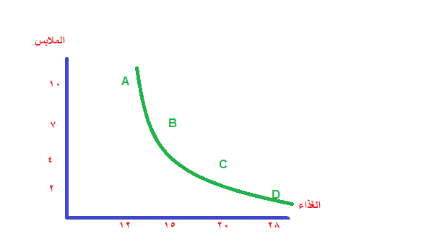
من الجدول نلاحظ أن المستهلك يكون عند مستوى إشباعي واحد سواء استهلك (12 وحدة غذاء + 10 وحدات ملابس) أو (15 وحدة غذاء + 7 وحدات ملابس) أو (20 وحدة غذاء + 4 وحدات ملابس) أو (28 وحدة غذاء + 2 وحدة ملابس) ، أي إن المستوى الاشباعي على هذا المنحنى (سواء) هو واحد . أي إن كل مجموعة تعطي المستهلك نفس الشعور بالإشباع ، ومن هذا الجدول نستطيع رسم المنحنى :
منحنى سواء الإشباع
ان المستوى الاشباعي عند النقطة (A) يساوي المستوى الاشباعي عند النقطة (B) وهذا يساوى المستوى

